Slide 1
Esercitazione csd
Prof. Mazzocca Prof. De Benedictis
Ing. Somma
Ing. Rocco di Torrepadula
PROGRAMMAZIONE ASSEMBLER M68K

Slide 2
Esercizio 1 - Matrice
I dati forniti da un’immagine video vengono memorizzati in una matrice di NxM byte. Definire un programma assembler tramite cui:
Calcolare il valore di grigi massimo e minimo;
Scambiare la riga contenente il valore massimo con la riga contenente il valore minimo.

Slide 3
Linearizzazione della matrice
Per essere memorizzata in memoria, la matrice viene linerizzata per righe
3
254
127
140
1
0
2
170
253
254
254
255
8000
8001
8002
8003
8004
8005
8006
8007
8008
8009
8010
8011
0
1
2
3
3 | 254 | 127 | 140
1 | 0 | 2 | 170
253 | 254 | 254 | 255
0
1
2

Slide 4
Visita della matrice
Per ricercare il massimo e il minimo è necessario scorrere la matrice, utilizziamo un ciclo innestato per memorizzare la posizione del max/min e capire quando abbiamo visitato ogni elemento.
D1==M?
0
1
2
3
Usiamo un registro come contatore delle colonne (D1) e un registro come contatore per le righe (D0). Lo scorrimento della riga termina quando D1 raggiunge M (ovvero abbiamo visitato tutte le colonne). Lo scorrimento delle colonne termina quando D0 è N (ovvero abbiamo visitato tutte le righe).
0
3 | 254 | 127 | 140
0
1
2
3
D0==N?
3 | 254 | 127 | 140
0
0
1
2
3
0
3 | 254 | 127 | 140

Slide 5
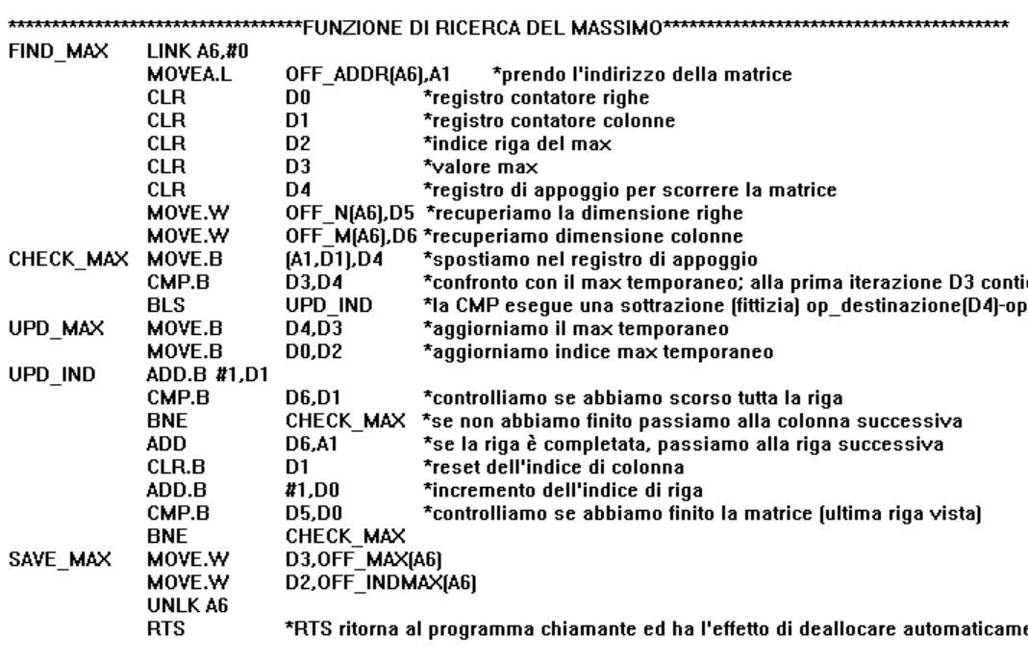
Esempio passaggio dei parametri su stack – Ricerca del MAX
A6
A6+4
A6+8
A6+10
A6+12
A6+16
A6+18
FP_OLD
PC_OLD
M
N
ADDR
IND_MAX
MAX
stack utente
4 byte
4 byte
2 byte
2 byte
4 byte
2 byte
2 byte

Slide 6
Esercizio 2 - Coda
Sia data una coda e due vettori di supporto. Scorrere gli elementi del vettore 1:
Per ogni byte pari a 1, effettuare un’operazione di inserimento in coda, inserendo il corrispondente elemento del vettore 2;
Per ogni byte pari a 0, effettuare un’operazione di prelievo dalla coda.

Slide 7
Struttura della coda
QSTRT e QEND delimitano l’area di memoria allocata per la coda, la cui dimensione è QSIZE.
0
DT
QSTRT
QLENG
(word)
4
(word)
QSIZE
(word)
8
(word)
.
.
.
(word)
QTAIL
QSIZE
12
QHEAD
16
QSTRT
20
QEND
(word)
QEND

Slide 8
Struttura della coda
QHEAD e QTAIL sono rispettivamente la testa e la coda. QLENG è il numero di elementi correntemente presenti in coda.
0
DT
QLENG
(word)
4
(word)
QSIZE
(word)
8
QHEAD
(word)
QTAIL
(word)
QLENG
12
(word)
QHEAD
(word)
16
QTAIL
(word)
QSTRT
(word)
20
QEND

